Slide 1
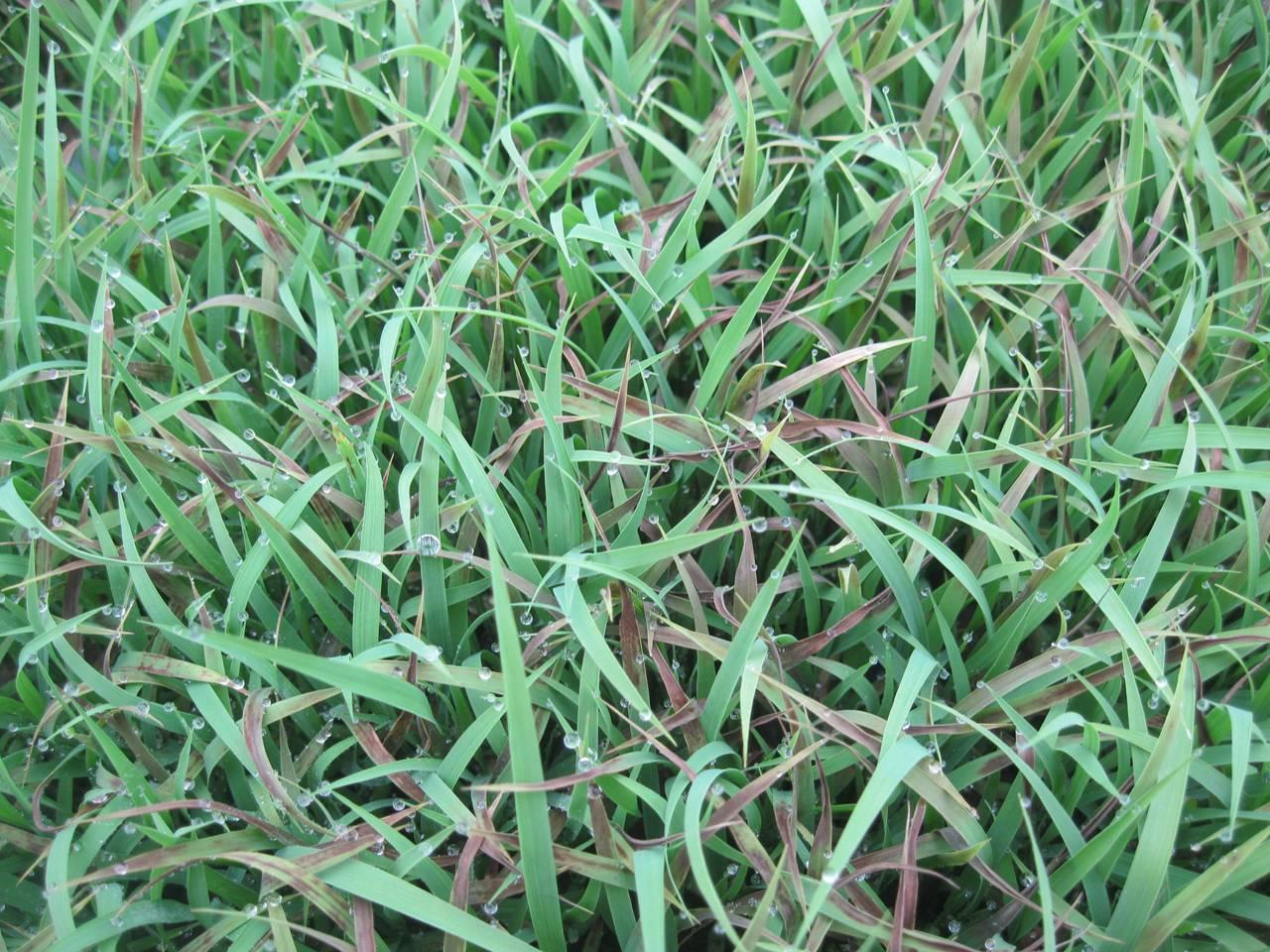
肥害

Slide 2
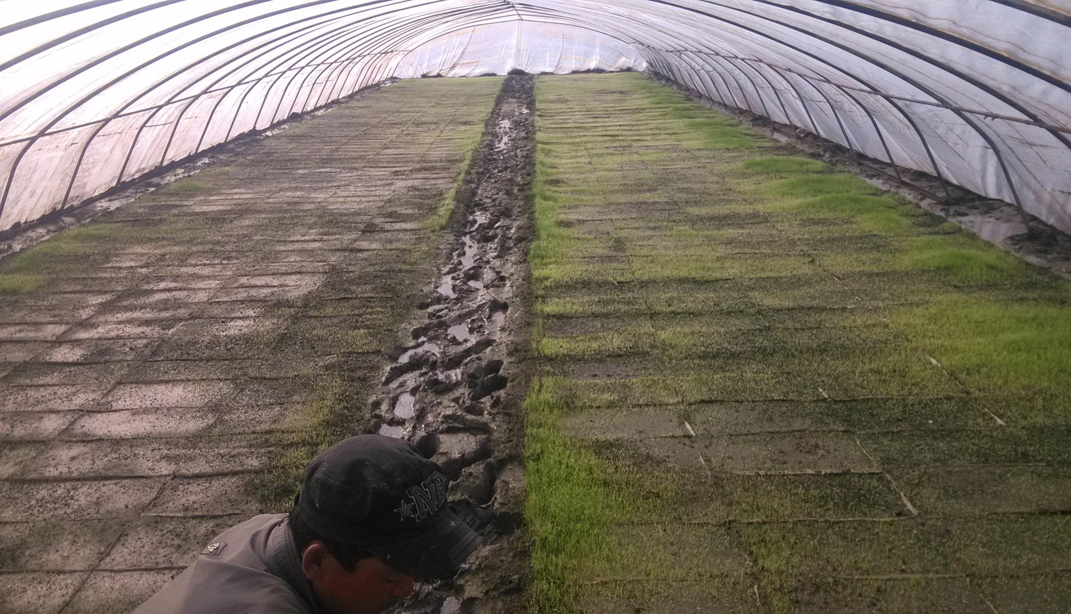
苗床低洼、扣棚晚

Slide 3
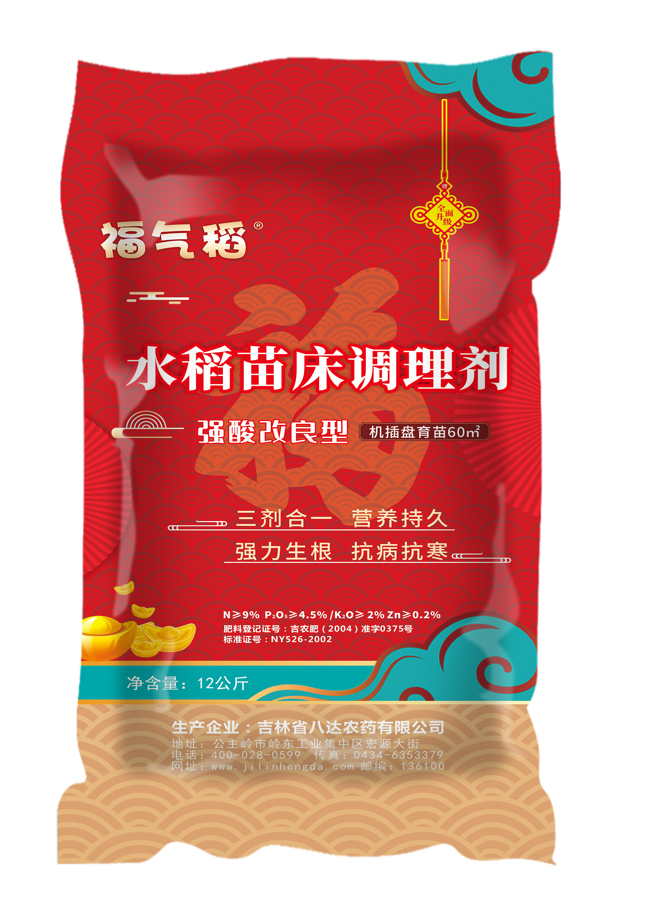

福气稻、劲稻壮秧剂特点
1、抗病：化学类杀菌剂+生物多糖，有效预防苗期立枯病、青枯病、绵腐病等病害，每平米杀菌剂有效含量1.3克（全国最高）；
2、生根：内含多糖“甲壳素”强烈促进生根，主根健壮须根多，盘根好，不散盘；
3、调酸：采用植物源有机酸，酸性温和持久，每平方米酸含量6.7克（全国最高）；
4、营养：速效+长效，肥效好不脱肥，氮、磷、钾大量元素以及各种中微量元素含量32.5%（全国最高）；
5、化控：低温不过矮，高温不徒长，大小非常符合壮苗标准；适合机插，返青快；

Slide 4
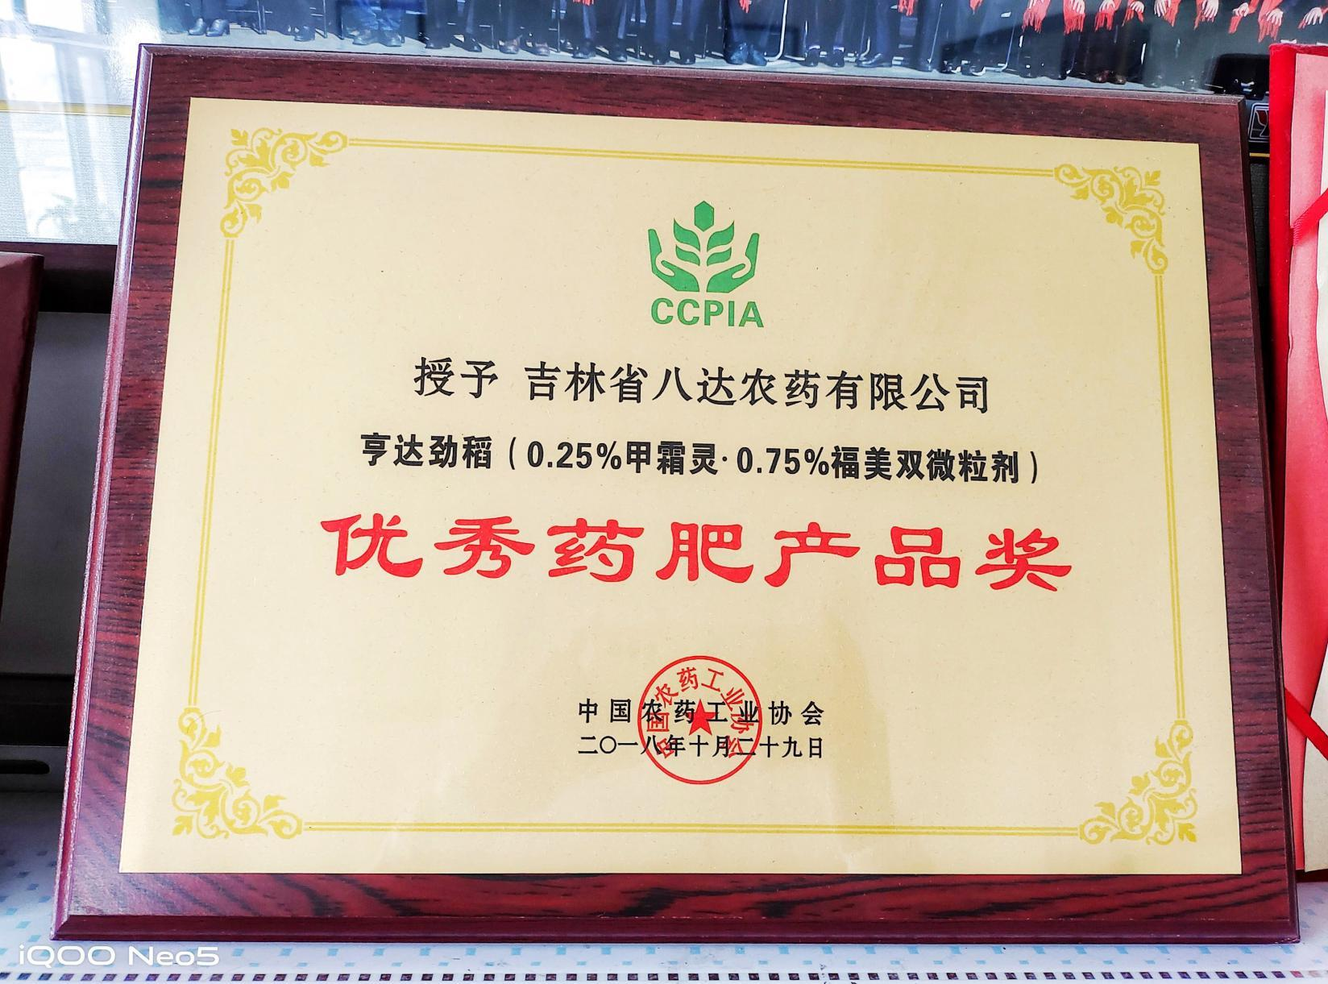

Slide 5
产品效果好的主要原因
1、2003年开始做壮秧剂，经验丰富、技术成熟。
2、八达是用农药的生产标准和工艺来生产壮秧剂
3、原药用空气混炸法达到600目
4、生产成制剂再生产壮秧剂，更加利于植物均匀的吸收
5、壮秧剂的均匀是壮秧剂厂家实力的重要标准。

Slide 6
